Slide 1
L-passjoni u l-mewt ta’ Ġesu’

Slide 2
Ġesu’ xtaq li qabel ma jmut għalina, jagħmel ikla mal-ħbieb kbar tiegħu.

Slide 3
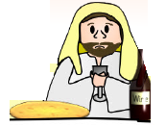
F’din l-ikla, Ġesu’ ħa l-ħobż f’idejh u qal: “ Ħudu u kulu, dan hu Ġismi.” Imbagħad ħa l-kalċi mimli bl-inbid u qal: “Ixorbu minnu lkoll, dan huwa demmi.”

Slide 4
Wara l-ikla, Ġesu’ mar jitlob bil-lejl fil-Ġnien taż-Żebbuġ flimkien mal-Appostli tiegħu.

Slide 5
Hawnhekk ġew għalih is-suldati, qabduh, rabtuh u ħaduh quddiem il-qassis il-kbir tagħhom.

Slide 6
Il-Ġimgħa filgħodu, ħaduh għand Pilatu.

Slide 7
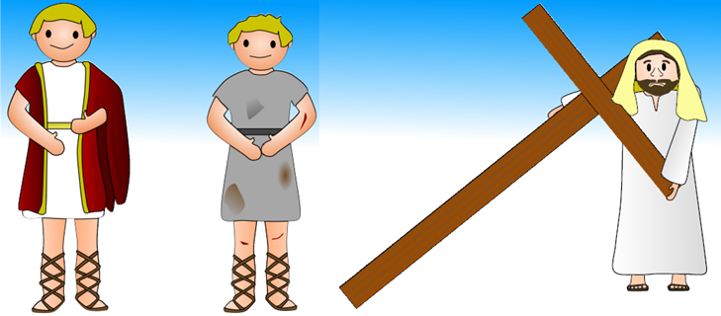
Dan sema’ minn dak li qalulu l-Lhud u għalkemm kien jaf li huwa innoċenti, l-ewwel tah is-swat u mbagħad tahulhom biex joqtluh.

Slide 8
Ħaduh ftit ‘il barra minn Ġerusalemm u sallbuh fuq għolja jgħidulha Golgota.

Slide 9
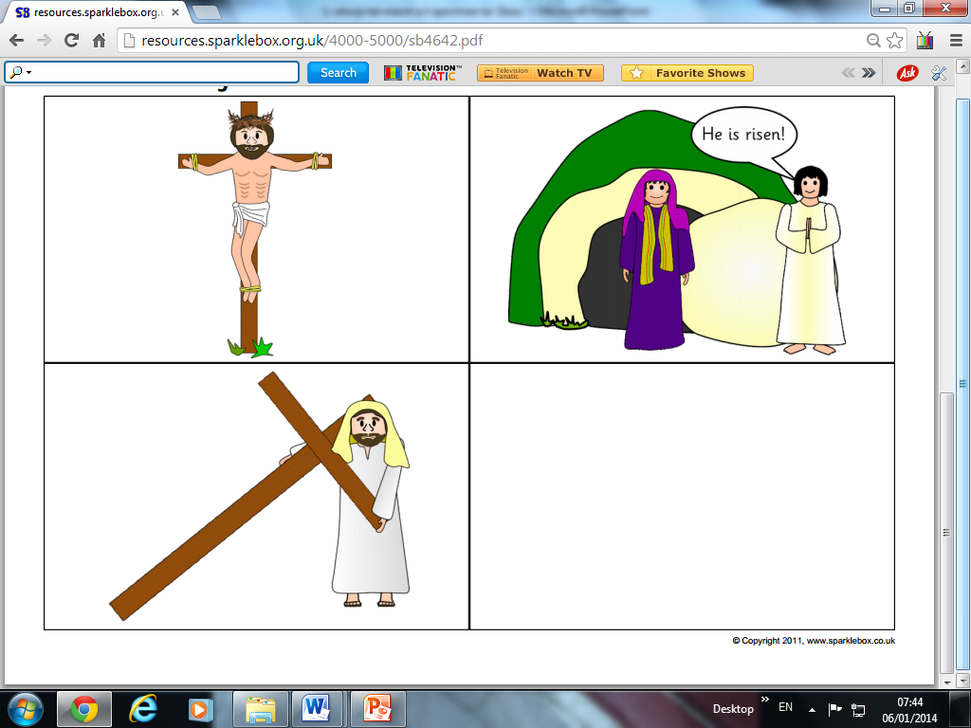
Ġesu’ ħafer lil dawk li qatluh. Lil Alla nstema’ jgħidlu “Aħfrilhom għax ma jafux x’inhuma jagħmlu.”

